Slide 1
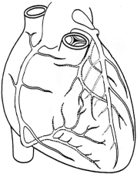
ЯРОСЛАВСКАЯ ОБЛАСТНАЯ
КЛИНИЧЕСКАЯ БОЛЬНИЦА.
КАБИНЕТ АНГИОГРАФИИ.
КОРОНАРОВЕНТРИКУЛОГРАФИЯ.
Дата 04.07.10
Ф.И.О. Басов В.А.
Год рождения: 09.04.1954
Диагноз: ОКС ПST
Отделение: БИТ N 4893
Рентгенхирург: ЩЕРБАКОВ А.С.
Операционная м/с:. ЛЕБЕДЕВА О.В.
Анестезиолог: МОЛОТКОВ А.В.
М/с анестезист:. БРИЧЕВА И.В.
Под м/анестезией:
новокаин
лидокаин
Пункция:
доступ | dex. | sin.
a. femoralis | х
др. доступ
Х
Установлен интродьюссер: 5F
х
По проводнику поэтапная катетеризация:
ЛКА ПКА
Гр. аорта ЛЖ Вн. Гр. Арт. Лев. ПкА
х
х
катетеры
 | ЛКА |  | ПКА |  |  | аорта
 | № | Д-тр F | № | Д-тр F |  | № | Д-тр F
Judkins | 4.0 4.5 | 5 | 4.0 | 5 | Pigtail
Amplatz
Контраст:
Omnipaque350
Ultravist 370 50ml
Время R-скопии (см. протокол стентирования)
Доза облучения «-------------------------------------»
х
Расходные материалы
Колба д. контраста | Диагност. проводник | Соединит. линия | Комплект Белья однор.
 | х |  | х

Slide 2
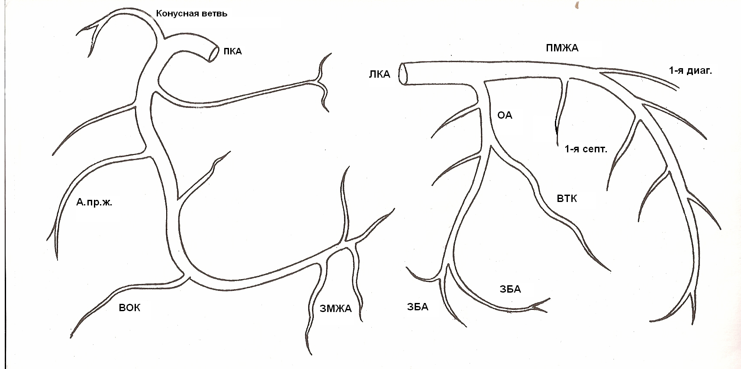
ЗАКЛЮЧЕНИЕ:
Тип коронарного кровотока: сбалансированный
Характер патологического процесса в венечных артериях: атеросклероз
Главный ствол ЛКА: норма, короткий
Бассейн ПМЖА: критический стеноз 99% на протяжении проксимального сегмента с переходом
на средний (субокклюзия). Кровоток по артерии TIMI I.
Бассейн ОА: норма, кровоток по артерии TIMI III.
Бассейн ПКА: норма, кровоток по артерии TIMI III.
Наличие коллатерального кровотока: нет.
РЕКОМЕНДОВАНО:
СМ. ПРОТОКОЛ СТЕНТИРОВАНИЯ.
Врач:_______________

Slide 3
04.07.2010 Протокол анестезии: 4704
12-50 –14425
С анамнезом и медицинской документацией ознакомлена.
Клинический диагноз:
Основной: ИБС: ОКС
Соп.: ГБ III Риск IV.
Осл.:
Согласие на проведение коронарографии и стентирования получено.
Риск анестезии III ст.
На операционном столе
ЧСС 74 в мин, ЧДД=18 в мин, ритм синусовый.
SрO2=98% АД=140/95 мм. рт. ст.
Внутривенно введено:
S. Heparini 12,5 тыс. Ед.
S. Sibasoni 20 mg.
S.Phentanily 2,0
Внутрикоронарно нитроглицерин 240 мкг
Действие: умеренно выражено.
Гемодинамика стабильная: АД=-140/100-115\ 70 мм рт. ст., ЧСС 76-86 в мин, ЧДД= 16-18 в мин, SрO2=97-98 %.
Во время операции контроль ЭКГ, сегмента ST. Ритм синусовый.
Осложнений во время процедуры:нет
После баллонной ангиопластики ЭКГ с положительной динамикой, ST =1,5.Болевого синдрома нет.Стентирование без оспожнений
После окончания процедуры пациент в сознании, с самостоятельным эффективным дыханием, живых рефлексах, АД=121\78 мм рт. ст., ЧСС=68 в мин, ЧДД= 18 в мин, SрO2= 98 % переведен в отделение кардиореанимации. № 33
Врач:Молотков А.В.
Notes:
Посинфарктный кардиосклероз.

